Slide 1
Проект – навык для Яндекс.Алисы
Выполнила Медведева Софья

Slide 2
О проекте
Идея – разработать игру-навык для Яндекс Алисы в жанре текстового квеста, но основывающую ход развития событий на случайностях.
Задачи:
Реализовать алгоритм обработки запроса пользователя и формирования ответа на него
Придумать события, используемые в игре
Интегрировать использование сторонних API для получения картинок

Slide 3
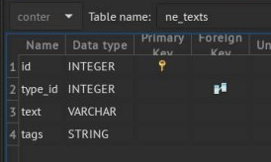
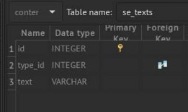
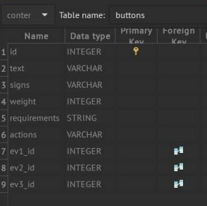
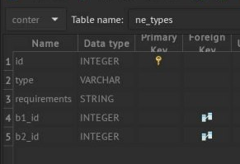
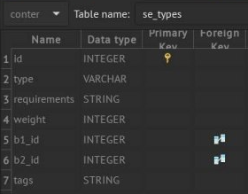
Таблицы базы данных

Slide 4
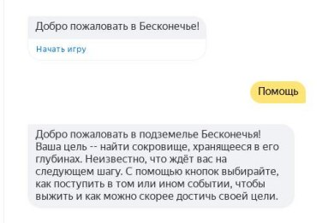
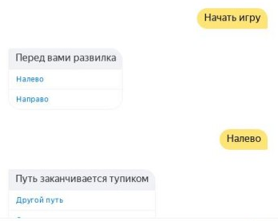
Фрагменты работы навыка

Slide 5
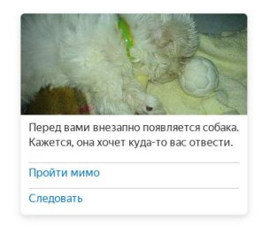
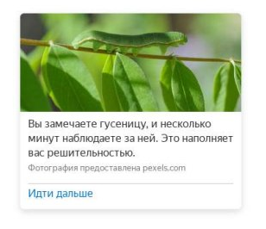
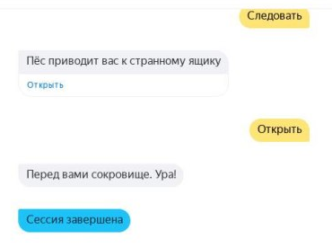

Slide 6
Итог
В целом, поставленные задачи были выполнены, а цели – достигнуты, однако есть некоторые моменты, которые можно было бы доработать, а именно:
Добавить больше событий
Реализовать возможность просмотра инвентаря
Отправить навык на модерацию, чтобы он получил шанс быть доступным для любого пользователя Яндекс.Алисы.

